Slide 1


KHOA HỌC TỰ NHIÊN 9
CHÀO MỪNG CÁC EM HỌC SINH THAM GIA VÀO TIẾT HỌC

Slide 2


KHỞI ĐỘNG

Slide 3
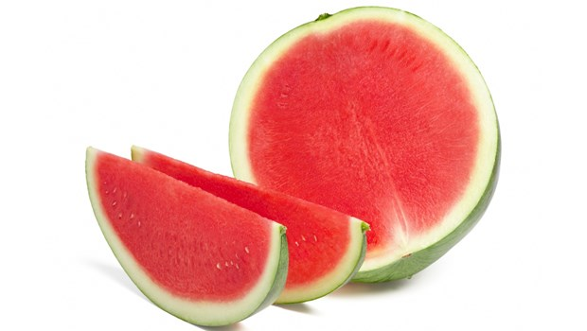
Hiện nay, các nhà khoa học đã tạo được nhiều giống cây ăn quả không hạt có hàm lượng dinh dưỡng và giá trị thương mại cao. Các giống cây ăn quả không hạt có thể được tạo ra bằng phương pháp nào?

Slide 4
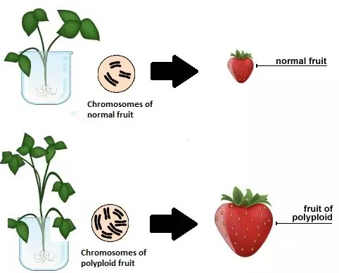
Các nhà khoa học đã tạo ra các giống cây ăn quả không hạt bằng phương pháp gây đột biến NST.

Slide 5
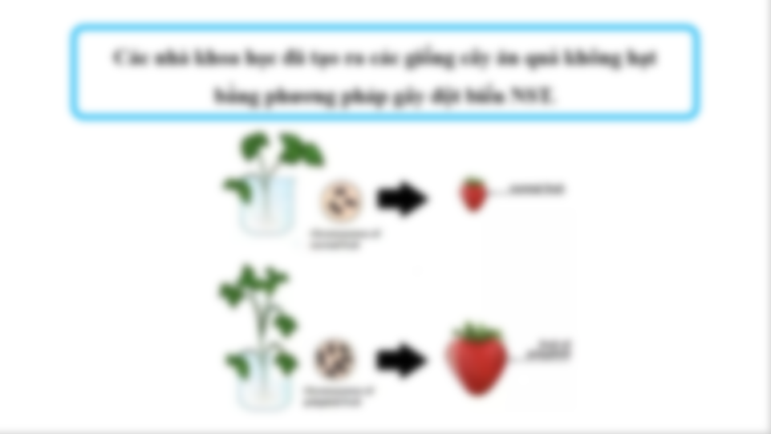

Nhiễm sắc thể là gì? Thế nào là đột biến nhiễm sắc thể? Vì sao nó lại có thể làm thay đổi đặc điểm của một loài?

Slide 6
HÌNH THÀNH KIẾN THỨC

Slide 7
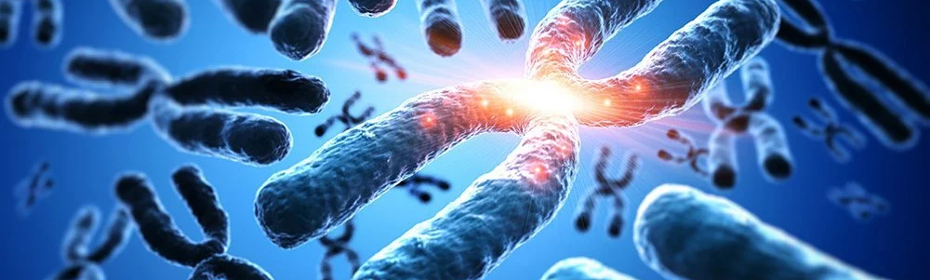

KHTN9
BÀI 41
CẤU TRÚC NHIỄM SẮC THỂ VÀ ĐỘT BIẾN NHIỄM SẮC THỂ
GIÁO VIÊN:
TRƯỜNG

Slide 8
MỤC TIÊU
- Nêu được khái niệm nhiễm sắc thể. Lấy được ví dụ chứng minh mỗi loài có bộ nhiễm sắc thể đặc trưng.
– Phân biệt được bộ nhiễm sắc thể lưỡng bội, đơn bội. Lấy được ví dụ minh hoạ.
Mô tả được hình dạng nhiễm sắc thể thông qua hình vẽ nhiễm sắc thể ở kì giữa với tâm động, các cánh.
Dựa vào hình ảnh (hoặc mô hình, học liệu điện tử) mô tả được cấu trúc nhiễm sắc thể có lõi là DNA và cách sắp xếp của gene trên nhiễm sắc thể.
- Nêu được khái niệm đột biến nhiễm sắc thể. Lấy được ví dụ minh hoạ. Trình bày được ý nghĩa và tác hại của đột biến nhiễm sắc thể.

Slide 9
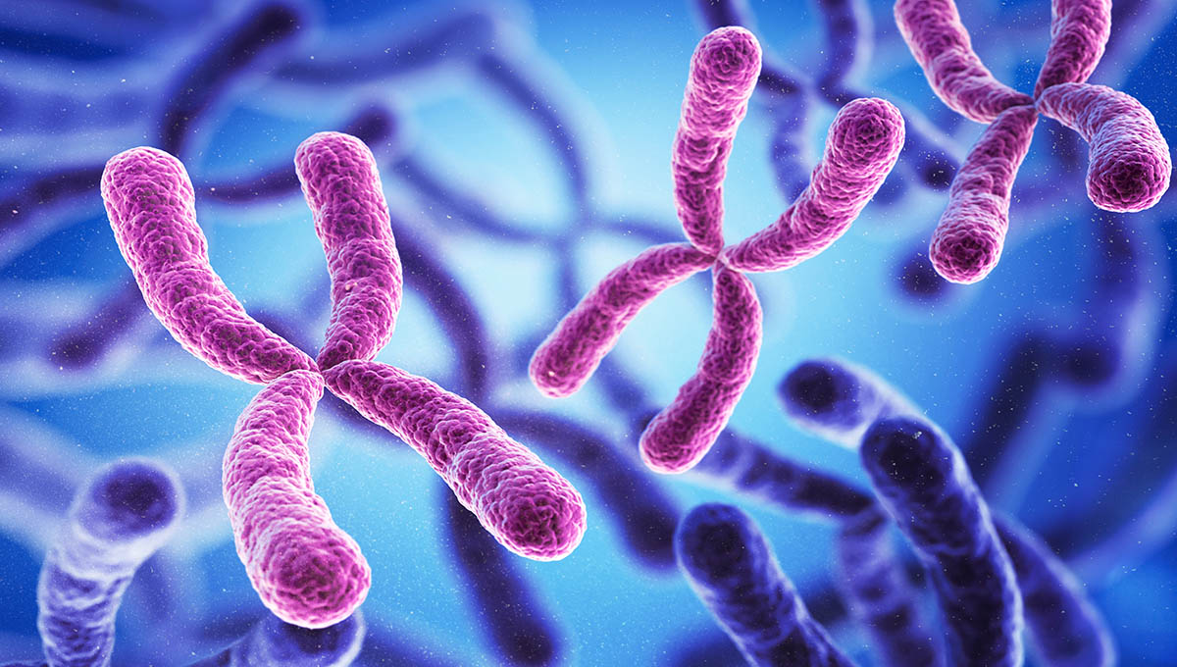
KHOA HỌC TỰ NHIÊN 9
PHẦN 1
BỘ NHIỄM SẮC THỂ
Ở SINH VẬT
Trình bày khái niệm nhiễm sắc thể
Phân biệt bộ nhiễm sắc thể đơn bội, lưỡng bội

Slide 10
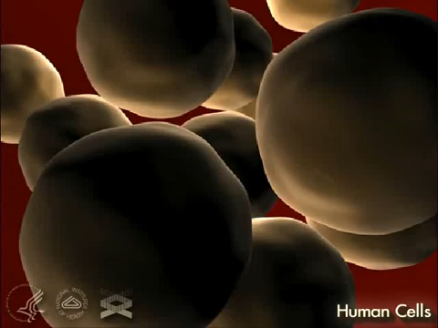

Slide 11
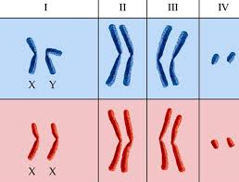
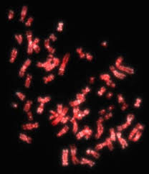
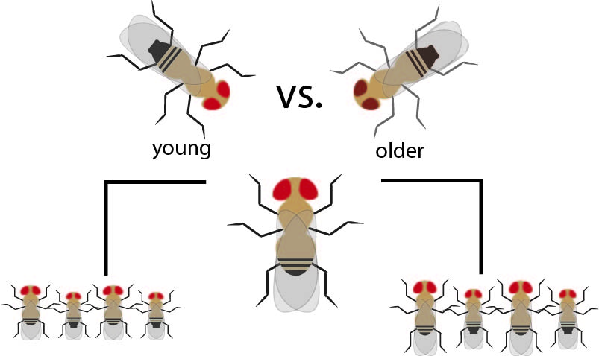
Hình 41.1. Nhiễm sắc thể ở người bình thường dưới kính hiển vi
Hình 41.2. Bộ nhiễm sắc thể lưỡng bội ở ruồi giấm
PHIẾU HỌC TẬP SỐ 2
Yêu cầu
Quan sát hình 41.1, 41.2, đọc thông tin SGK kết hợp thảo luận nhóm để trả lời câu hỏi
Câu 1: Nhiễm sắc thể là gì?
Câu 2: Hãy nhận xét về hình dạng và số lượng nhiễm sắc thể ở các loài sinh vật?

Slide 12
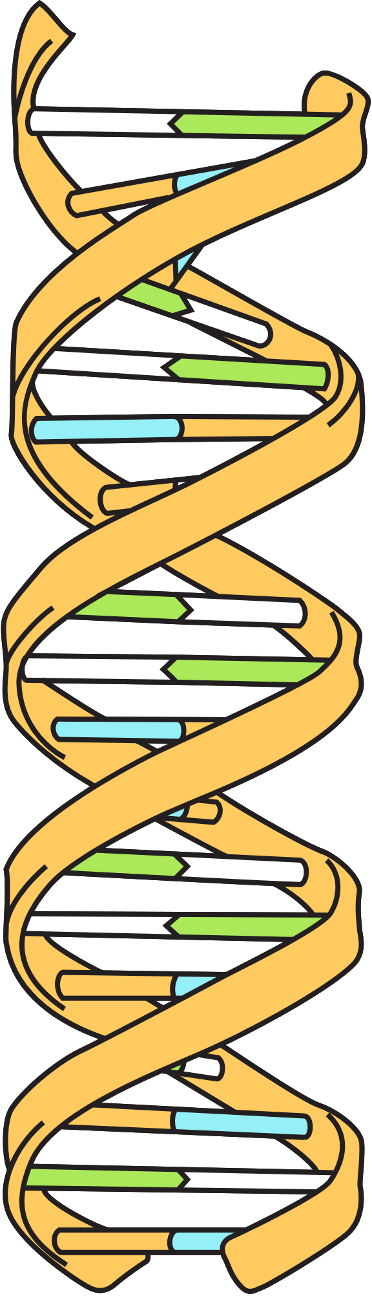
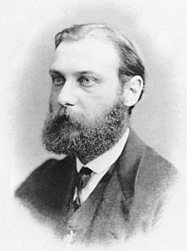
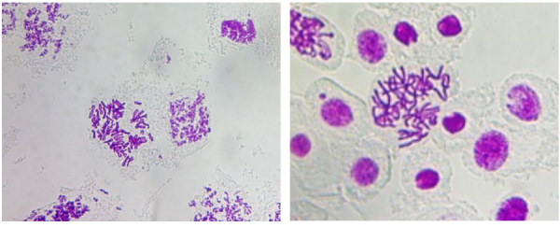
KHÁI NIỆM NHIỄM SẮC THỂ
Thuật ngữ nhiễm sắc thể được xuất phát từ tiếng Hy Lạp, màu sắc (chroma) và cơ thể (soma). Nhiễm có nghĩa là nhuộm, nhuốm. Chữ “nhuộm/nhuốm” vốn là âm cổ hơn của chữ Hán-Việt này, nhưng giờ đã được Nôm hóa và dùng như từ Nôm. Sắc thì có nghĩa là màu.

Slide 13


Nhiễm sắc thể là gì?
Trả lời
► Khái niệm
Nhiễm sắc thể là cấu trúc mang thông tin di truyền của tế bào, dễ bị bắt màu khi được nhuộm bằng thuốc nhuộm kiềm tính.

Slide 14
Hãy quan sát về hình ảnh bộ nhiễm sắc thể ở 2 loài khác nhau, từ đó nêu đặc điểm chung về hình dạng và số lượng nhiễm sắc thể ở các loài sinh vật?
Trả lời
► Đặc điểm chung
Hình que
Tồn tại thành từng cặp

Slide 15
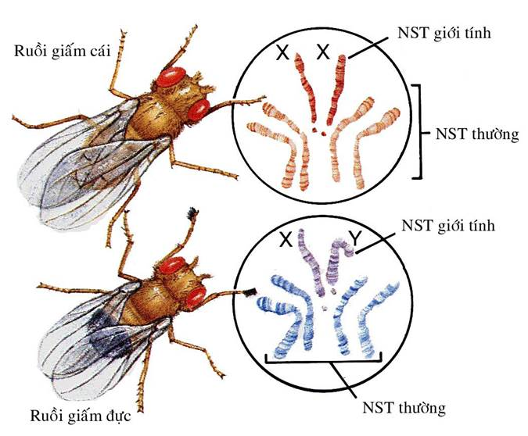

Hãy nhận xét về đặc điểm hình dạng nhiễm sắc thể ở ruồi giấm.
Trả lời
► Hình dạng
Hai cặp hình chữ V, một cặp hình hạt, một cặp NST giới tính gồm hai chiếc hình que ở con cái; một chiếc hình que, một chiếc hình móc ở con đực
Mỗi loài mang một bộ nhiễm sắc thể đặc trưng về hình dạng

Slide 16
1. BỘ NHIỄM SẮC THỂ Ở SINH VẬT
Phân biệt bộ nhiễm sắc thể đơn bội, lưỡng bội
PHIẾU HỌC TẬP SỐ 2
Yêu cầu
Đọc thông tin SGK để trả lời câu hỏi dưới đây:
Câu 1: Quan sát hình 41.3, hãy cho biết đặc điểm của cặp nhiễm sắc thể tương đồng
Câu 2: Phân biệt bộ nhiễm sắc thể lưỡng bội và bộ nhiễm sắc thể đơn bội, hoàn thành bảng sau
Câu 3: Xác định bộ nhiễm sắc thể trong tế bào soma và giao tử của một số loài

Slide 17
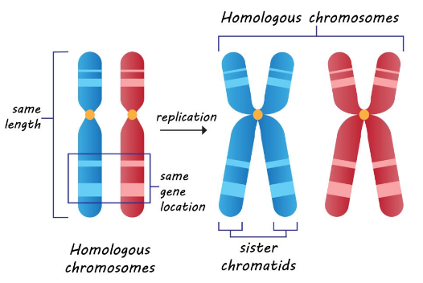
Câu 1: Quan sát hình 41.3, hãy cho biết đặc điểm của cặp nhiễm sắc thể tương đồng
Trả lời
Gồm 2 chiếc nhiễm sắc thể giống nhau về hình thái, kích thước và trình tự phân bố của các gene.
Trong cặp nhiễm sắc thể tương đồng, một nhiễm sắc thể có nguồn gốc từ bố, một nhiễm sắc thể có nguồn gốc từ mẹ.

Slide 18
Câu 2: Phân biệt bộ nhiễm sắc thể lưỡng bội và bộ nhiễm sắc thể đơn bội, hoàn thành bảng sau
Tiêu chí | Bộ nhiễm sắc thể lưỡng bội | Bộ nhiễm sắc thể đơn bội
Kí hiệu
Tồn tại ở tế bào
Đặc điểm
2n | n
Tế bào sinh dưỡng (soma) | Giao tử (tinh trùng, trứng)
Tồn tại thành từng cặp tương đồng | Chỉ chứa 1 NST trong cặp NST tương đồng
Bảng. Phân biệt bộ nhiễm sắc thể lưỡng bội và bộ nhiễm sắc thể đơn bội

Slide 19
Câu 3: Xác định bộ nhiễm sắc thể trong tế bào soma và giao tử của một số loài
Loài | Số lượng NST |  | Loài | Số lượng NST
 | 2n | n |  | 2n | n
Người | 46 | ….. | Nấm men | ….. | 17
Ruồi giấm | ….. | 4 | Đậu Hà Lan | ….. | 7
Tinh tinh | 48 | ….. | Ngô | ….. | 10
Gà | 78 | ….. | Cỏ tháp bút | 216 | …..
Chuột nhắt | ….. | 20 | Cải bắp | 18 | …..
Bảng. Bộ nhiễm sắc thể trong tế bào soma và giao tử của một số loài

Slide 20


1. BỘ NHIỄM SẮC THỂ Ở SINH VẬT
Trình bày khái niệm nhiễm sắc thể
Nhiễm sắc thể là cấu trúc mang thông tin di truyền của tế bào, được cấu tạo gồm DNA và protein loại histone. Mỗi loài sinh vật chứa bộ nhiễm sắc thể đặc trưng về số lượng và hình dạng.
Bộ nhiễm sắc thể được chia thành bộ nhiễm sắc thể lưỡng bội (chứa hai nhiễm sắc thể ở mỗi cặp nhiễm sắc thể tương đồng) và đơn bội (chỉ chứa một nhiễm sắc thể của mỗi cặp nhiễm sắc thể tương đồng).

Slide 21
Câu 3: Xác định bộ nhiễm sắc thể trong tế bào soma và giao tử của một số loài
Loài | Số lượng NST |  | Loài | Số lượng NST
 | 2n | n |  | 2n | n
Người | 46 | ….. | Nấm men | ….. | 17
Ruồi giấm | ….. | 4 | Đậu Hà Lan | ….. | 7
Tinh tinh | 48 | ….. | Ngô | ….. | 10
Gà | 78 | ….. | Cỏ tháp bút | 216 | …..
Chuột nhắt | ….. | 20 | Cải bắp | 18 | …..
Mỗi loài mang một bộ nhiễm sắc thể đặc trưng về số lượng

Slide 22
KHOA HỌC TỰ NHIÊN 9
PHẦN 2
HÌNH DẠNG VÀ CẤU TRÚC CỦA NHIỄM SẮC THỂ
Mô tả hình dạng của nhiễm sắc thể
Mô tả cấu trúc của nhiễm sắc thể

Slide 23
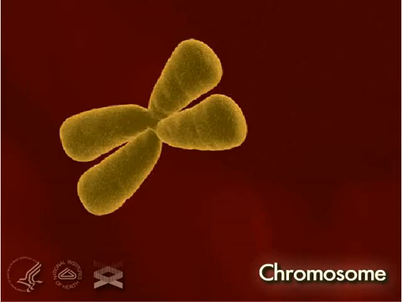

Slide 24
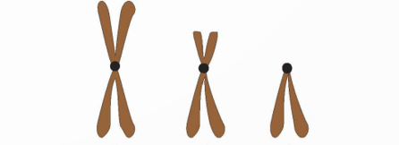
2. HÌNH DẠNG VÀ CẤU TRÚC CỦA NHIỄM SẮC THỂ
Mô tả về hình dạng của nhiễm sắc thể
Quan sát hình 41.4, hãy xác định đặc điểm các hình dạng của nhiễm sắc thể.
a) b) c)
Hình 41.4. Vị trí của tâm động trên nhiễm sắc thể: tâm cân (a), tâm lệch (b), tâm mút (c)

Slide 25
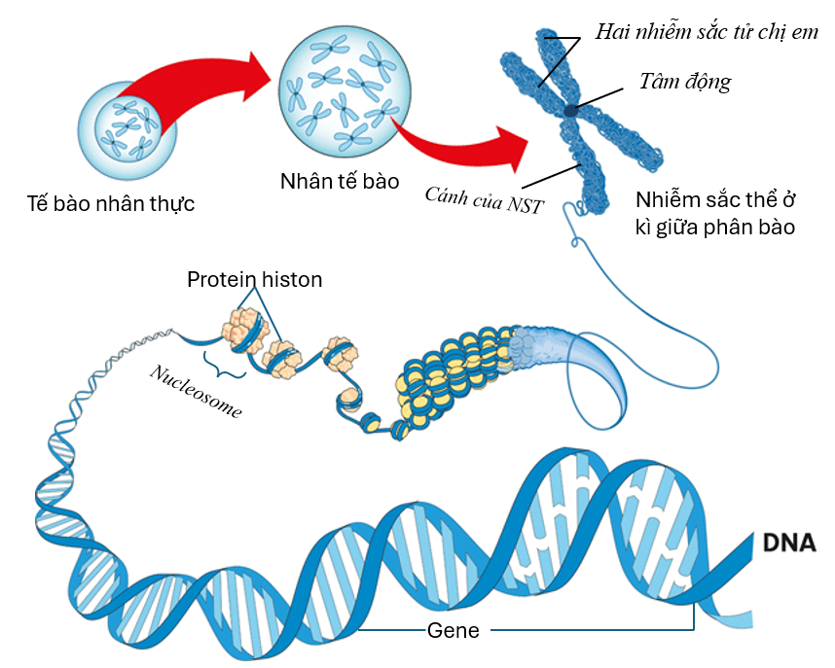
2. HÌNH DẠNG VÀ CẤU TRÚC CỦA NHIỄM SẮC THỂ
Mô tả về hình dạng của nhiễm sắc thể
Trả lời
Tại kì giữa của quá trình phân bào, nhiễm sắc thể có nhiều hình dạng đặc trưng như hình que, hình chữ X, hình chữ V, hình hạt
a) b) c)

Slide 26
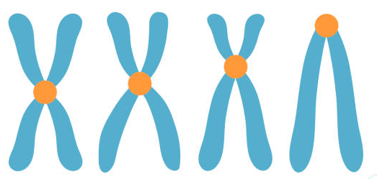
2. HÌNH DẠNG VÀ CẤU TRÚC CỦA NHIỄM SẮC THỂ
DỰA VÀO VỊ TRÍ TÂM ĐỘNG

Slide 27
2. HÌNH DẠNG VÀ CẤU TRÚC CỦA NHIỄM SẮC THỂ
Mô tả về hình dạng của nhiễm sắc thể
Quan sát hình 41.4, hãy xác định đặc điểm các hình dạng của nhiễm sắc thể.
Trả lời
- Tâm cân (metacentric): 2 cánh bằng nhau.
- Tâm lệch (acrocentric): 2 cánh không bằng nhau.
- Tâm mút (telocentric): tâm động nằm gần cuối.
a) b) c)
Hình 41.4. Vị trí của tâm động trên nhiễm sắc thể: tâm cân (a), tâm lệch (b), tâm mút (c)

Slide 28
LUYỆN TẬP

Slide 29

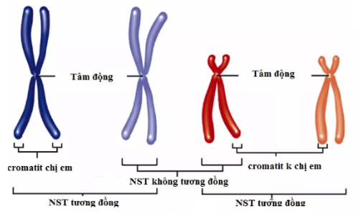
2. HÌNH DẠNG VÀ CẤU TRÚC CỦA NHIỄM SẮC THỂ
Hãy sắp xếp các cụm từ bên dưới vào vị trí phù hợp để hoàn thành chú thích cấu trúc của nhiễm sắc thể.
Các NST không tương đồng
tâm động
5
5
các chromatid không chị em
cặp NST tương đồng
3
4
các chromatid chị em
2
1
1

Slide 30
2. HÌNH DẠNG VÀ CẤU TRÚC CỦA NHIỄM SẮC THỂ
Hãy sắp xếp các cụm từ bên dưới vào vị trí phù hợp để hoàn thành chú thích cấu trúc của nhiễm sắc thể.
tâm động
tâm động
các chromatid chị em
các chromatid không chị em
Các NST không tương đồng
cặp NST tương đồng
cặp NST tương đồng

Slide 31
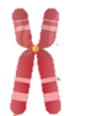
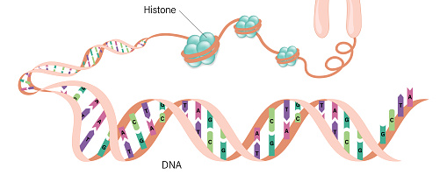
2. HÌNH DẠNG VÀ CẤU TRÚC CỦA NHIỄM SẮC THỂ
Mô tả về cấu trúc của nhiễm sắc thể
Trả lời
Quan sát Hình 41.5, hãy mô tả cấu trúc của nhiễm sắc thể.
NST được cấu tạo bởi DNA và protein (chủ yếu là protein histon). Phân tử DNA quấn quanh các phân tử protein histone tạo nên chuỗi nucleosome, chuỗi nucleosome được xếp cuộn qua nhiều cấp độ khác nhau.
NST tồn tại ở dạng NST kép. Mỗi NST kép gồm hai chromatid (nhiễm sắc tử) chị em, gắn với nhau ở tâm động (mỗi chromatid chứa 1 phân tử DNA).
Mỗi NST đơn gồm một phân tử DNA liên kết với nhiều phân tử protein histone tạo thành sợi nhiễm sắc.
NST là cấu trúc mang gene
Hình 41.5. Cấu trúc của nhiễm sắc thể

Slide 32


Tại sao nói nhiễm sắc thể là cấu trúc mang gene của tế bào?
Trả lời
Nói nhiễm sắc thể là cấu trúc mang gene của tế bào vì: NST được cấu tạo từ DNA liên kết với nhiều phân tử protein histone mà trên một phân tử DNA có chứa nhiều gene. Do đó, trên NST, các gene sắp xếp theo chiều dọc tại những vị trí (locus) nhất định

Slide 33
Nhiễm sắc thể có vai trò như thế nào?
Trả lời
NST là cấu trúc mang gene có bản chất là DNA có vai trò quan trọng đối với sự di truyền:
- Việc tập hợp DNA thành NST có vai trò lưu giữ, bảo quản thông tin di truyền trong tế bào.
- Sự tự sao của DNA đưa đến sự nhân đôi của NST, nhờ đó các gene qui định tính trạng được di truyền qua các thế hệ.

Slide 34
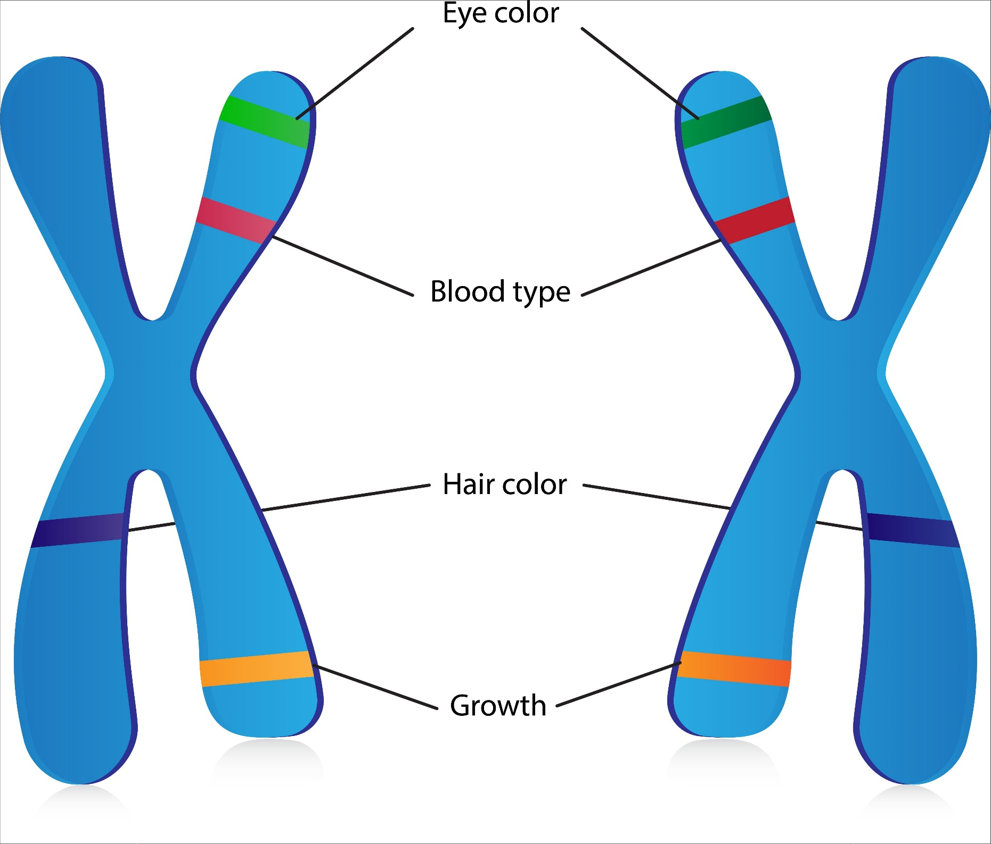
Cấu trúc nhiễm sắc thể
Sự sắp xếp các gene trên nhiễm sắc thể
Gene Allele
Màu mắt
Locus: Mỗi gene định vị tại một vị trí xác định trên nhiễm sắc thể gọi là locus.
Allele: Mỗi locus có thể chứa các allele khác nhau của cùng một gene.
Cặp allele: Trong tế bào lưỡng bội, các nhiễm sắc thể tồn tại thành từng cặp tương đồng, nên gene cũng tồn tại thành từng cặp allele.
Nhóm máu
Màu tóc
Chiều cao
Hình. Mô tả sự sắp xếp của gene trên nhiễm sắc thể

Slide 35
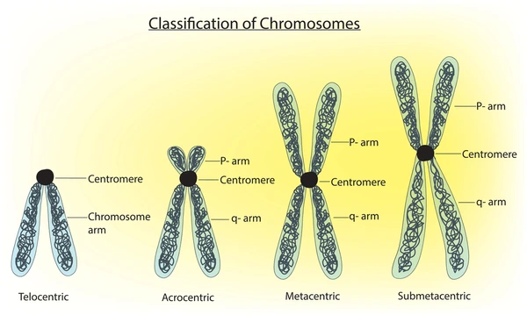
HÌNH DẠNG VÀ CẤU TRÚC NHIỄM SẮC THỂ
- Hình dạng:
+ Có hình dạng đặc trưng tại kì giữa của quá trình phân bào.
+ Dựa vào vị trí của tâm động, NST có các hình dạng: tâm cân, tâm lệch, tâm mút

Slide 36
HÌNH DẠNG VÀ CẤU TRÚC NHIỄM SẮC THỂ
- Cấu trúc:
+ NST ở trạng thái kép gồm 2 nhiễm sắc tử chị em liên kết với nhau bởi tâm động, hai bên tâm động là các cánh.
+ Mỗi NST gồm DNA quấn quanh protein histone tạo thành chuỗi nucleosome. Chuỗi nucleosome cuộn xếp nhiều cấp độ giúp NST co ngắn.

Slide 37
Nhiễm sắc thể có vai trò qui định tính trạng, nếu có xảy ra sự sai lệch trong quá trình di truyền của nhiễm sắc thể có ảnh hưởng đến tính trạng sinh vật không? Nếu có thì ảnh hưởng như thế nào?

Slide 38
KHOA HỌC TỰ NHIÊN 9
PHẦN 3
ĐỘT BIẾN NHIỄM SẮC THỂ
Trình bày khái niệm và các dạng đột biến nhiễm sắc thể
Tìm hiểu hậu quả của đột biến nhiễm sắc thể
Tìm hiểu ý nghĩa của đột biến nhiễm sắc thể

Slide 39
3. ĐỘT BIẾN NHIỄM SẮC THỂ
Trình bày khái niệm và các dạng đột biến nhiễm sắc thể
PHIẾU HỌC TẬP SỐ 3
Yêu cầu
Đọc thông tin SGK kết hợp thảo luận nhóm để trả lời các câu hỏi sau:
Câu hỏi: Quan sát Hình 41.6 và 41.7, em hãy nhận xét về những biến đổi của nhiễm sắc thể đột biến so với nhiễm sắc thể bình thường.

Slide 40
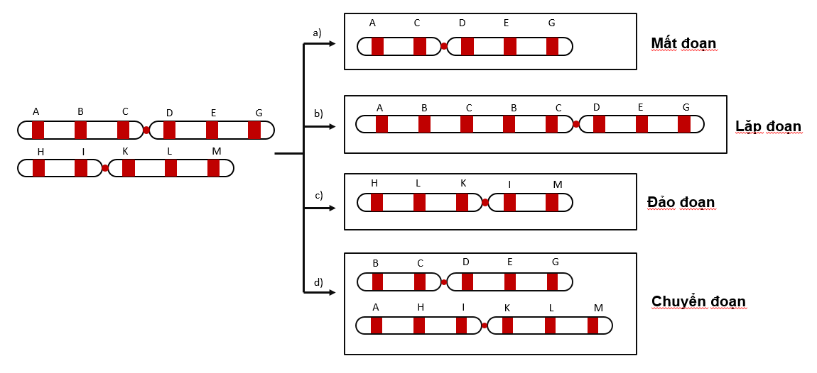
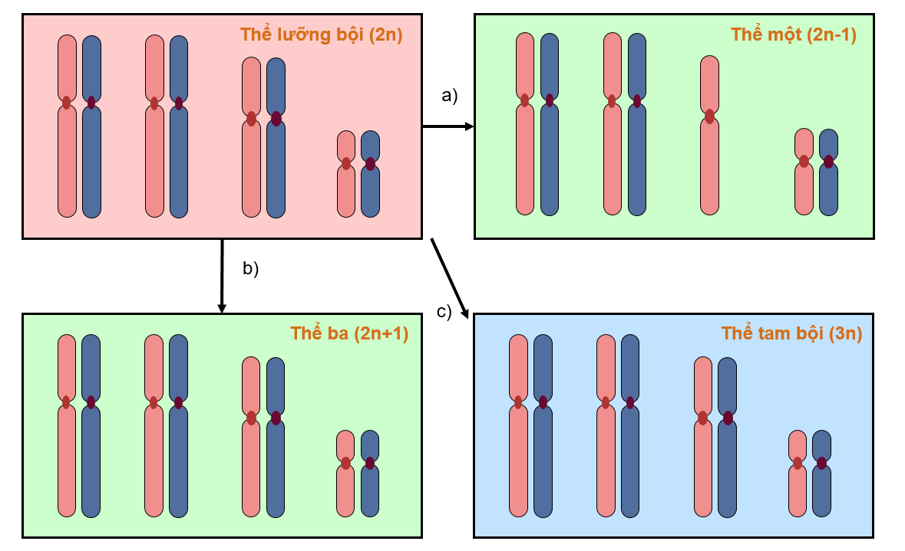
3. ĐỘT BIẾN NHIỄM SẮC THỂ
Quan sát Hình 41.6 và 41.7, em hãy nhận xét về những biến đổi của nhiễm sắc thể đột biến so với nhiễm sắc thể bình thường
Hình 41.6. Một dạng đột biến cấu trúc nhiễm sắc thể
Hình 41.7. Một dạng đột biến số lượng nhiễm sắc thể

Slide 41
3. ĐỘT BIẾN NHIỄM SẮC THỂ
Quan sát Hình 41.6 và 41.7, em hãy nhận xét về những biến đổi của nhiễm sắc thể đột biến so với nhiễm sắc thể bình thường
Trả lời
Nhiễm sắc thể đột biến thường xuất hiện khi có sự thay đổi trong cấu trúc hoặc số lượng các nhiễm sắc thể.
Điều này có thể gây ra các biến đổi trong gene và ảnh hưởng đến tính trạng di truyền của cá nhân. So với nhiễm sắc thể bình thường, nhiễm sắc thể đột biến có thể gây ra các hiện tượng không mong muốn hoặc tạo ra đa dạng di truyền mới

Slide 42

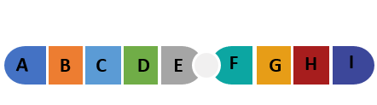


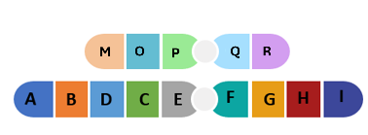
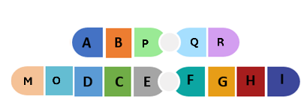
3. ĐỘT BIẾN NHIỄM SẮC THỂ
Nghiên cứu thông tin SGK trang 173, hoạt động theo nhóm và hoàn thành bảng sau.
Nhiễm sắc thể ban đầu | NST bị biến đổi cấu trúc | Điểm sai khác so với NST ban đầu
Mất đoạn nhiễm sắc thể B
Lặp đoạn nhiễm sắc thể B
Đảo đoạn nhiễm sắc thể BCD
Chuyển đoạn nhiễm sắc thể MO và AB

Slide 43
3. ĐỘT BIẾN NHIỄM SẮC THỂ
Trình bày hậu quả và ý nghĩa của đột biến nhiễm sắc thể
PHIẾU HỌC TẬP SỐ 4
Yêu cầu
Đọc thông tin SGK kết hợp thảo luận nhóm để trả lời các câu hỏi sau:
Câu 1: Cho thêm ví dụ về hậu quả của đột biến nhiễm sắc thể ở người.
Câu 2: Quan sát hình 41.8, hãy cho biết sự khác nhau giữa hai giống chuối 2n và 3n.

Slide 44


Slide 45
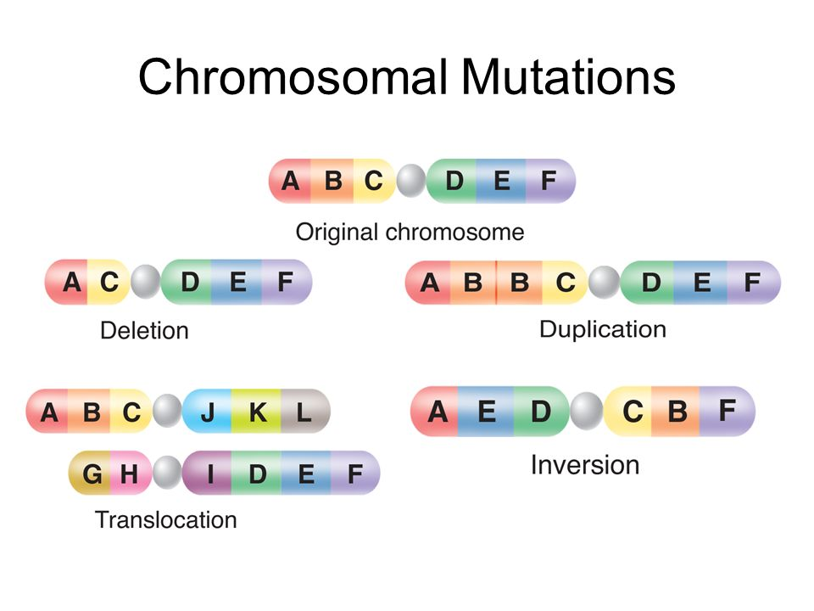
ĐỘT BIẾN CẤU TRÚC NHIỄM SẮC THỂ
Đảo đoạn
Lặp đoạn
Mất đoạn
NST gốc
Chuyển đoạn

Slide 46

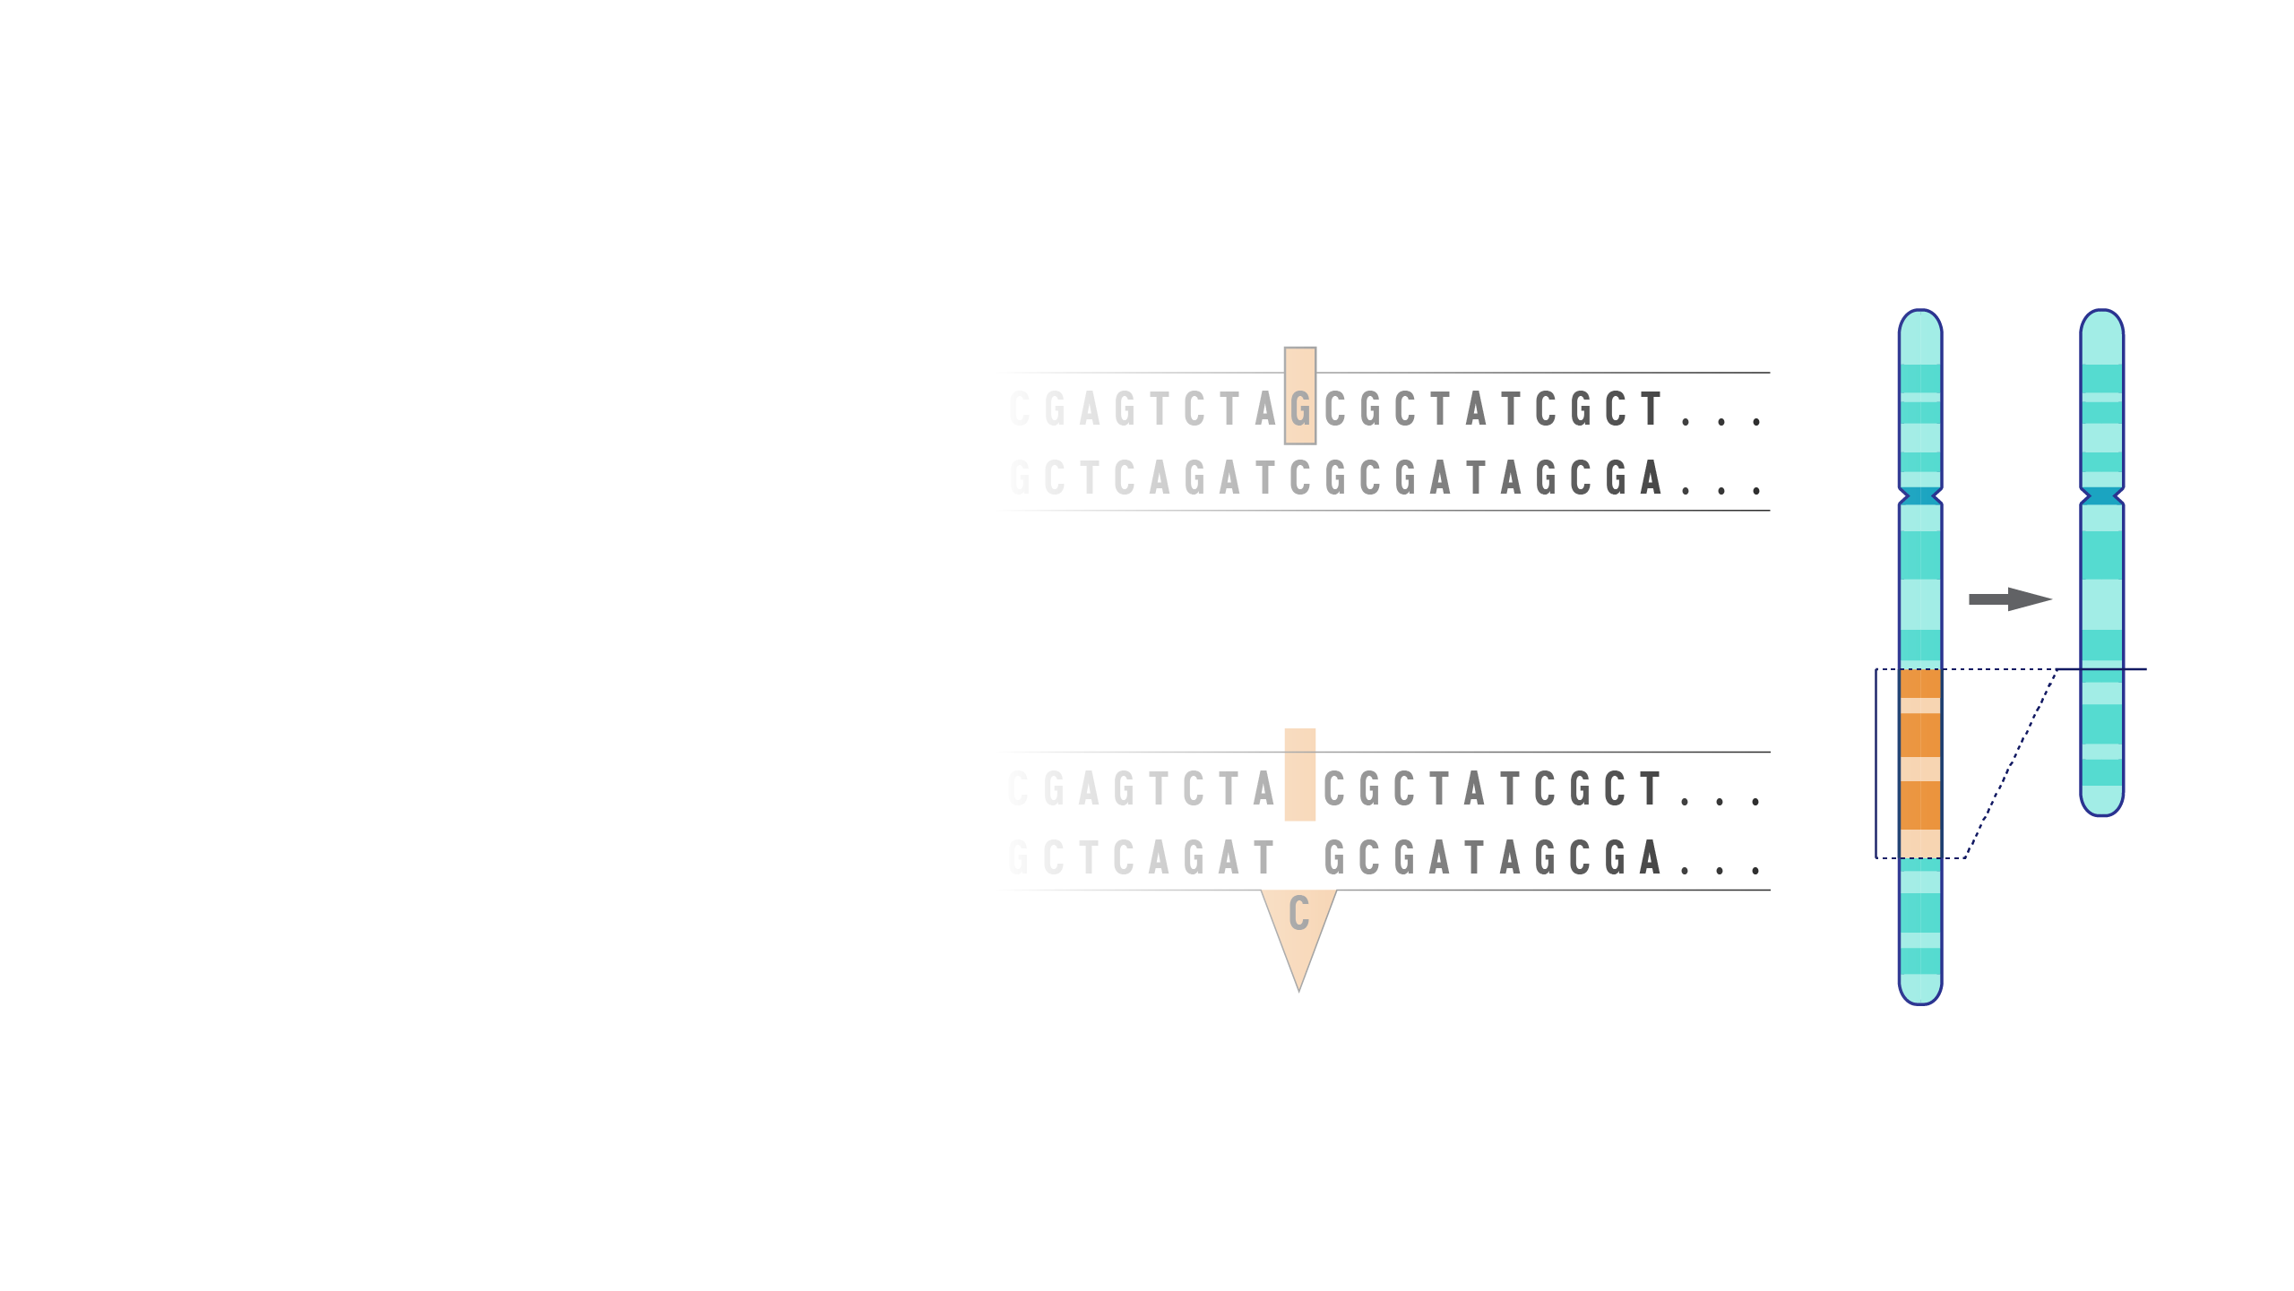
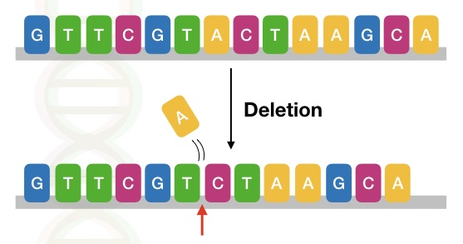
ĐỘT BIẾN CẤU TRÚC NHIỄM SẮC THỂ
Mất đoạn
Mất một số gene nhất định, có thể dẫn đến mất chức năng của gene, thường gây chết, giảm sức sống hoặc khả năng sinh sản.
Xảy ra khi một đoạn (đầu mút hoặc đoạn giữa) trên một nhiễm sắc thể bị đứt ra, đoạn bị đứt có thể gắn vào một nhiễm sắc thể khác hoặc bị tiêu biến.
Trường hợp đoạn bị mất chứa tâm động thì toàn bộ nhiễm sắc thể đó sẽ bị mất.

Slide 47


Slide 48
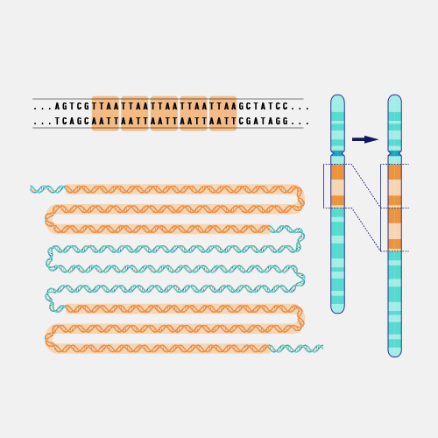
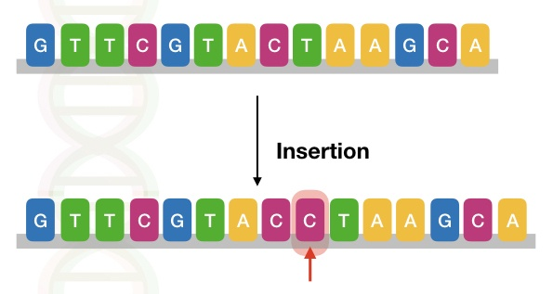
ĐỘT BIẾN CẤU TRÚC NHIỄM SẮC THỂ
Lặp đoạn
- Tăng cường hoặc giảm bớt sự biểu hiện của tính trạng.
- Mất cân bằng gen trong hệ gen, có thể gây nên hậu quả có hại cho cơ thể.
Thường xảy ra do hiện tượng trao đổi chéo không cân (hai chromatid khác nguồn trao đổi các đoạn DNA không bằng nhau) trong giảm phân hình thành một nhiễm sắc thể mất đoạn và một nhiễm sắc thể lặp đoạn.

Slide 49
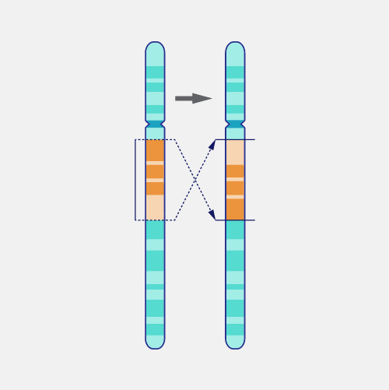
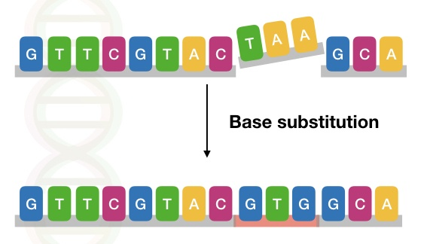
ĐỘT BIẾN CẤU TRÚC NHIỄM SẮC THỂ
- Mức độ hoạt động của gene có thể tăng hoặc giảm, thậm chí không hoạt động.
- Ở cơ thể dị hợp tử mang đoạn đảo, nếu trao đổi chéo xảy ra trong vùng đoạn đảo sẽ tạo ra các giao tử không bình thường
Đảo đoạn
Xảy ra khi một đoạn trên nhiễm sắc thể bị đứt ra và gần trở lại vào nhiễm sắc thể ban đầu nhưng theo chiều ngược lại. Đoạn nhiễm sắc thể bị đảo có thể chứa hoặc không chứa tâm động.
Đảo đoạn làm cho trình tự của gene trên nhiễm sắc thể bị thay đổi

Slide 50
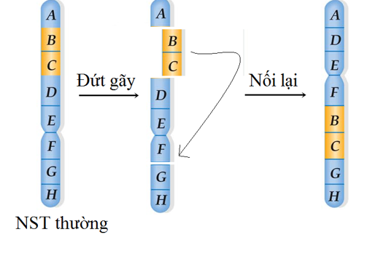
ĐỘT BIẾN CẤU TRÚC NHIỄM SẮC THỂ
Chuyển đoạn
Xảy ra khi một đoạn trên nhiễm sắc thể bị đứt ra và gắn vào một vị trí mới
Các dạng chuyển đoạn:
- Chuyển đoạn trên một nhiễm sắc thể

Slide 51
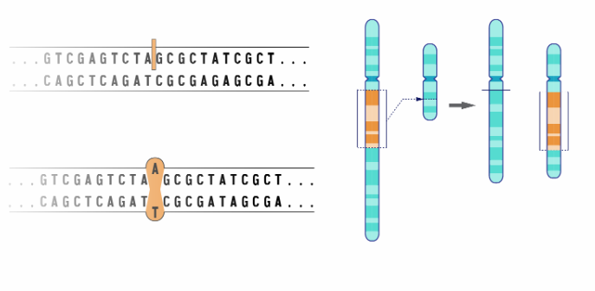
ĐỘT BIẾN CẤU TRÚC NHIỄM SẮC THỂ
Chuyển đoạn
Các chuyển đoạn nhỏ thường ít ảnh hưởng đến sức sống, chuyển đoạn lớn thường gây chết hoặc mất khả năng sinh sản ở sinh vật
Xảy ra khi một đoạn trên nhiễm sắc thể bị đứt ra và gắn vào một vị trí mới
Các dạng chuyển đoạn:
- Chuyển đoạn trên một nhiễm sắc thể
- Chuyển đoạn giữa các nhiễm sắc thể không tương đồng:
+ Chuyển đoạn tương hỗ
+ Chuyển đoạn không tương hỗ

Slide 52
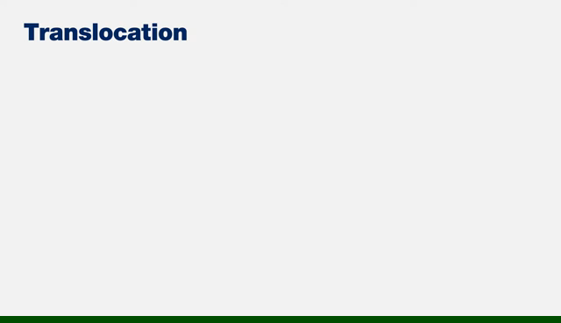

Slide 53
ĐỘT BIẾN CẤU TRÚC NHIỄM SẮC THỂ
Ý nghĩa
Đột biến cấu trúc NST dẫn đến cấu trúc lại các gene trong hệ gene, có thể làm xuất hiện kiểu hình mới, cung cấp nguyên liệu cho tiến hoá và cho chọn giống.

Slide 54
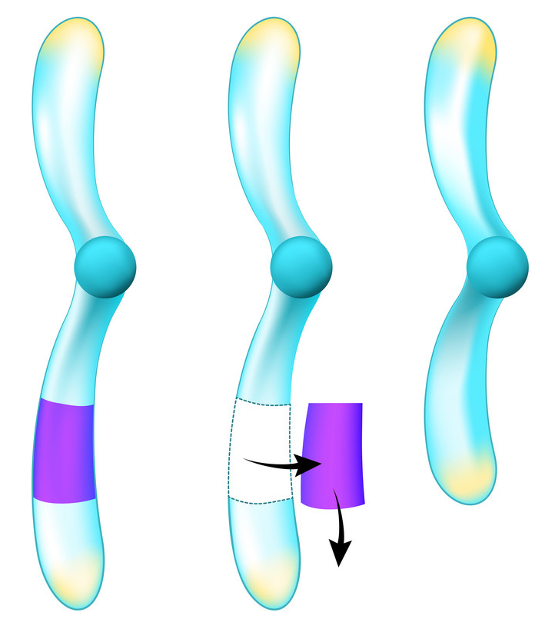
ĐỘT BIẾN CẤU TRÚC NHIỄM SẮC THỂ
Ý nghĩa
a) Một số dạng đột biến cấu trúc NST có thể được ứng dụng trong chọn giống để đem lại lợi ích cho con người:
Đột biến mất đoạn NST có thể được ứng dụng để loại bỏ một gene có hại ra khỏi hệ gene ở thực vật.

Slide 55
ĐỘT BIẾN CẤU TRÚC NHIỄM SẮC THỂ
Ý nghĩa
Đột biến chuyển đoạn NST có thể được ứng dụng để thay đổi vị trí của gene trên NST.
Ví dụ: Các nhà khoa học đã sử dụng đột biến chuyển đoạn NST để chuyển gene quy định màu trứng của tằm dâu từ NST thường sang NST giới tính.

Slide 56
ĐỘT BIẾN CẤU TRÚC NHIỄM SẮC THỂ
Ý nghĩa
Đột biến lặp đoạn NST được ứng dụng để tăng số lượng sản phẩm của gene. Có thể làm cho gene có lợi có nhiều bản sao trong hệ gene, có lợi cho thể đột biến và cho con người.
Ví dụ: Ở đại mạch có đột biến lặp đoạn làm tăng hoạt tính của enzyme amylase, rất có ý nghĩa trong công nghiệp sản xuất bia.

Slide 57
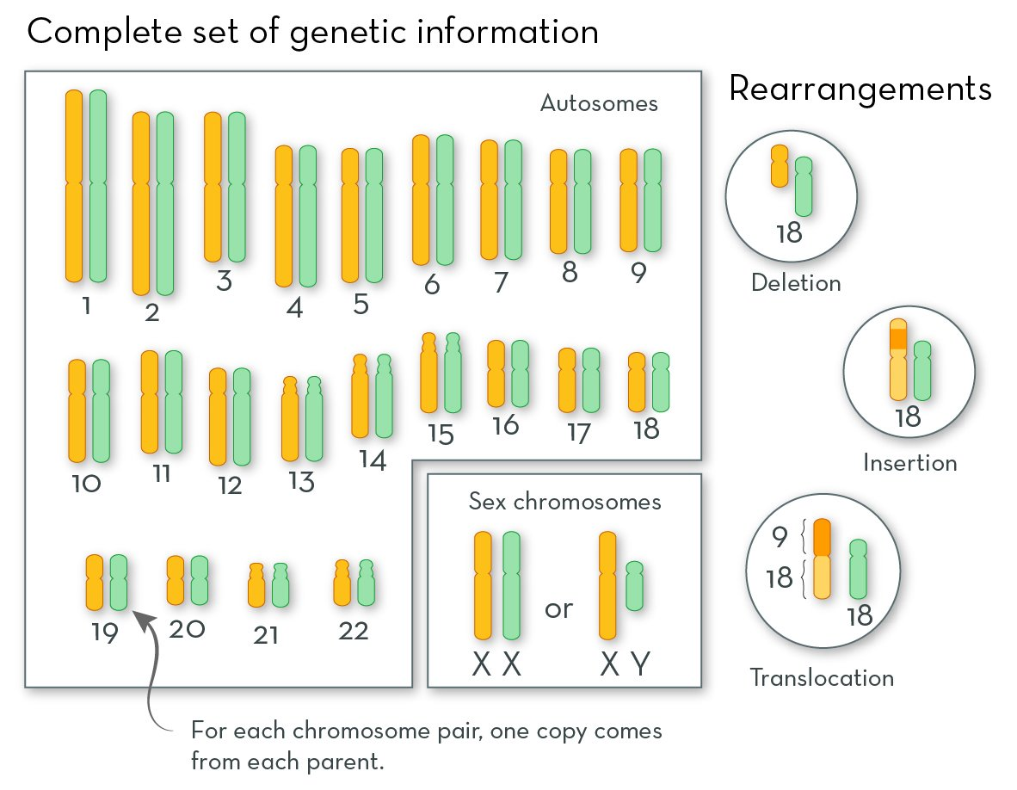
Sơ đồ bộ thông tin di truyền hoàn chỉnh
Phân tử đột biến
Nhiễm sắc thể
Mất đoạn
Thêm đoạn
Chuyển đoạn
Đối với mỗi cặp nhiễm sắc thể, mỗi chiếc được thừa hưởng từ cả bố và mẹ

Slide 58
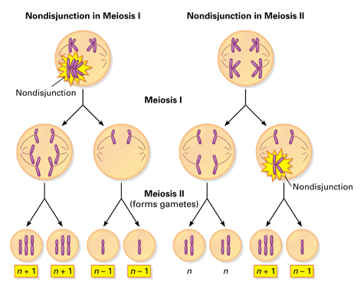
ĐỘT BIẾN SỐ LƯỢNG NHIỄM SẮC THỂ
Thể lệch bội
Sự kết hợp giữa các loại giao tử đột biến với nhau hoặc với giao tử bình thường sẽ tạo ra những thể lệch bội: n (thể vô nhiễm), n+1 (thể tam nhiễm ) và n-1 (thể đơn nhiễm)
Không
phân li
Giảm phân I
Giảm phân II
Không
phân li
n + 1 n + 1 n – 1 n - 1 n+1 n - 1 n n
Hình. Cơ chế phát sinh giao tử đột biến lệch bội

Slide 59
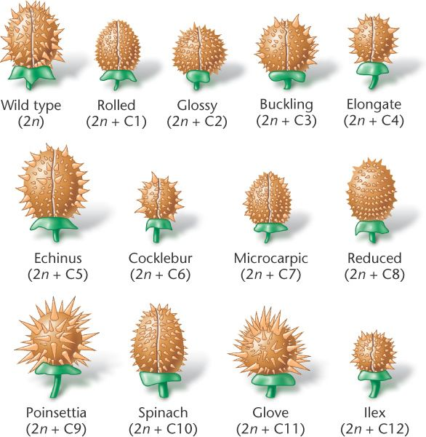
ĐỘT BIẾN SỐ LƯỢNG NHIỄM SẮC THỂ
Lệch bội
Ở thực vật, đột biến lệch bội được phát hiện ở cà độc dược, cà chua, thuốc lá,...; lệch bội ở mỗi cặp nhiễm sắc thể sẽ cho kiểu hình đặc trưng.
Hình. Hình dạng quả của thể lưỡng bội và các thể ba ở cà độc dược (chú thích: 2n + C1: thừa một nhiễm sắc thể ở cặp số 1,...)

Slide 60
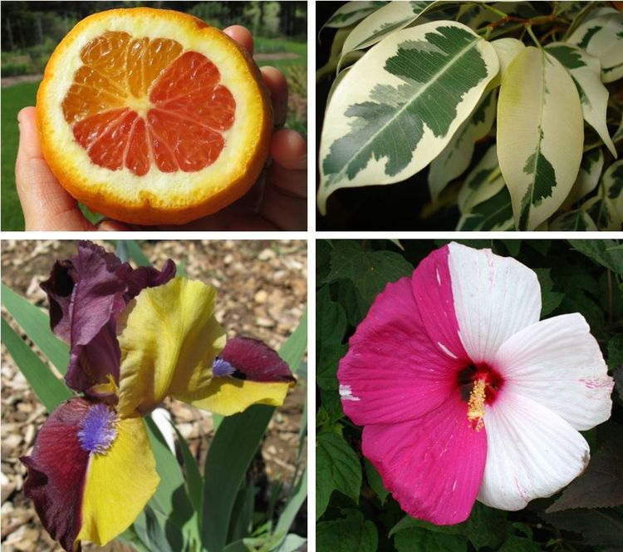
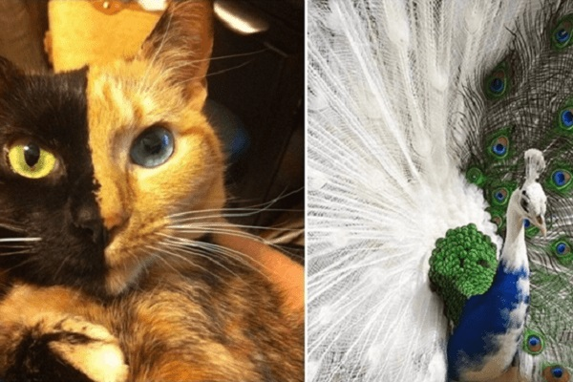
Lấy thêm ví dụ về đột biến gene ở vật nuôi và cây trồng.

Slide 61
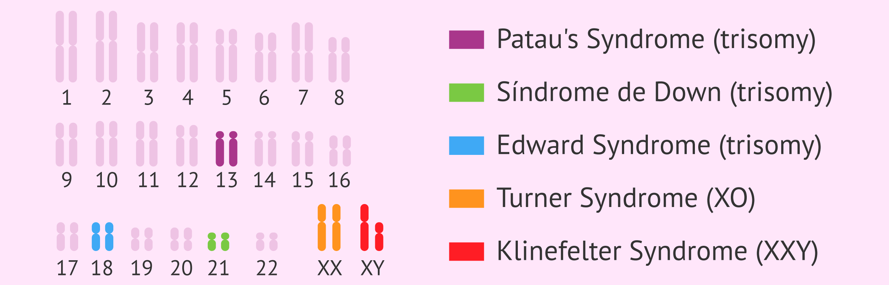
ĐỘT BIẾN SỐ LƯỢNG NHIỄM SẮC THỂ
Tác hại
Tác hại
Hội chứng Patau’s
Hội chứng Down
Hội chứng Edward
Hội chứng Turner
Hội chứng Klinefelter

Slide 62
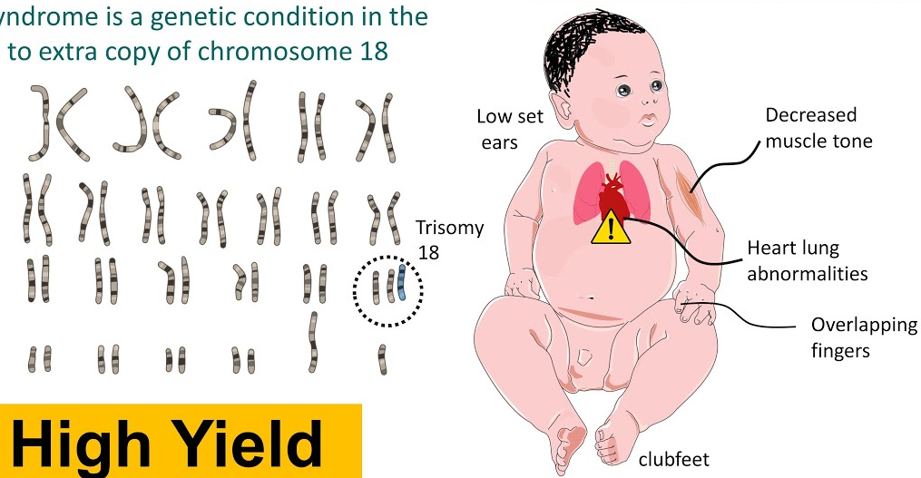
ĐỘT BIẾN SỐ LƯỢNG NHIỄM SẮC THỂ
Tác hại
Hội chứng Edward
Tai thấp
Giảm trương lực cơ
18
Tim/phổi bất thường
Ngón tay chồng chéo lên nhau
Bàn chân khập khiểng

Slide 63
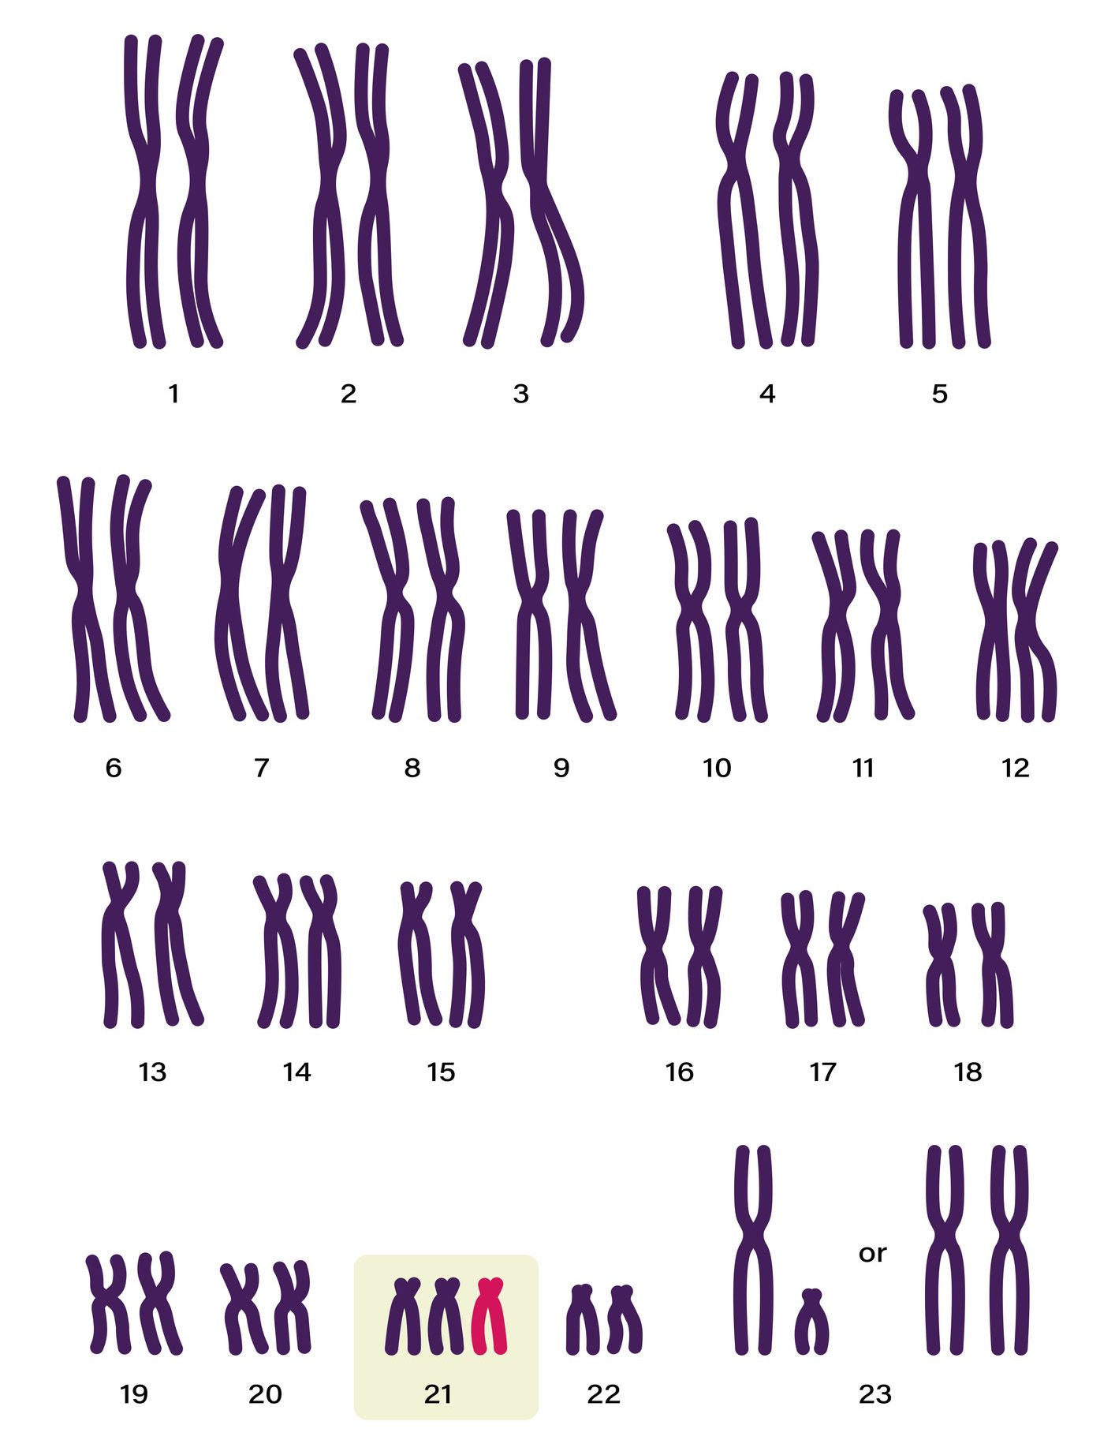

Hội chứng Down
3 NST số 21
Notes:
Dạng điển hình của đột biến nhiễm sắc thể

Slide 64
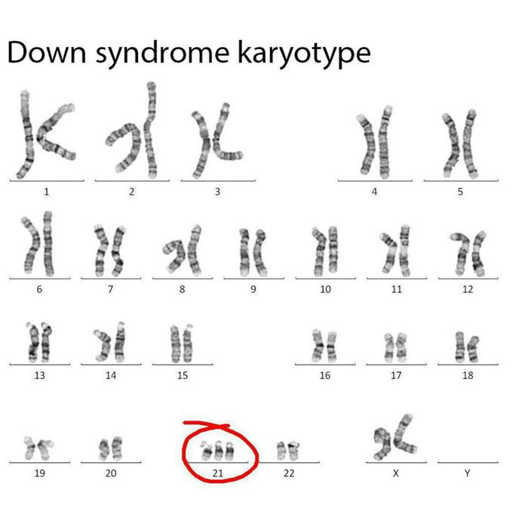
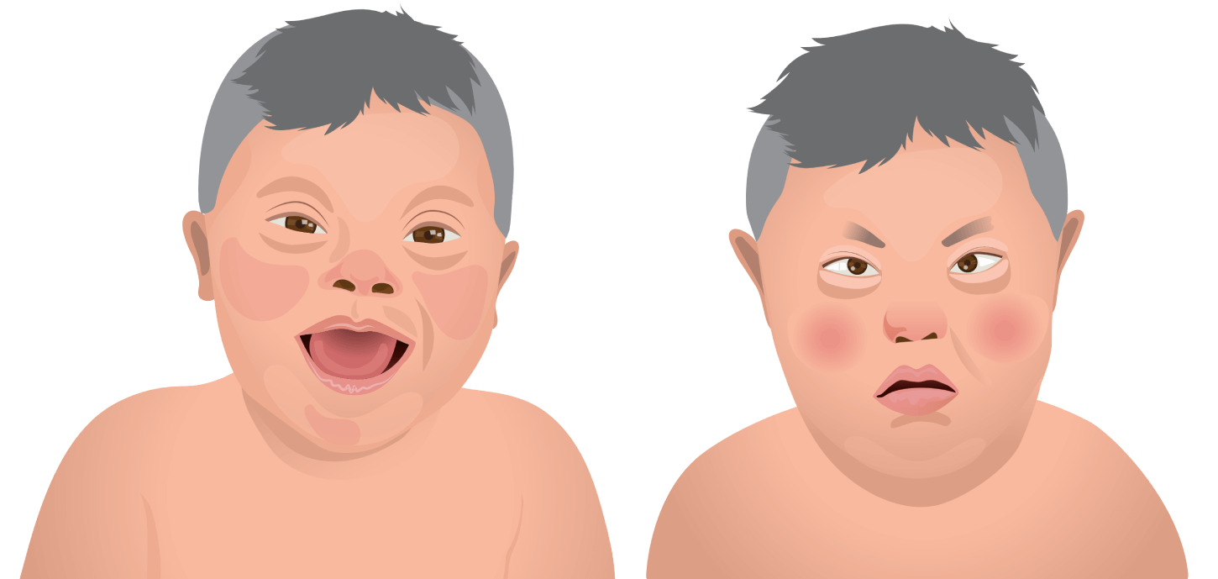
Người mắc hội chứng Down có bộ NST với 3 NST số 21: Có nhiều bất thường trên khuôn mặt (mũi tẹt, mắt chếch lên trên,…), tầm vóc thấp bé, dị tật tim, chậm phát triển và thường có tuổi thọ ngắn hơn người bình thường.
Đột biến lệch bội (Aneuploidy)
Ví dụ: Hội chứng Down (trisomy 21) là một trường hợp lệch bội với ba nhiễm sắc thể số 21.
Notes:
Đột biến số lượng liên quan đến sự thay đổi về số lượng nhiễm sắc thể trong tế bào. Có có dạng

Slide 65
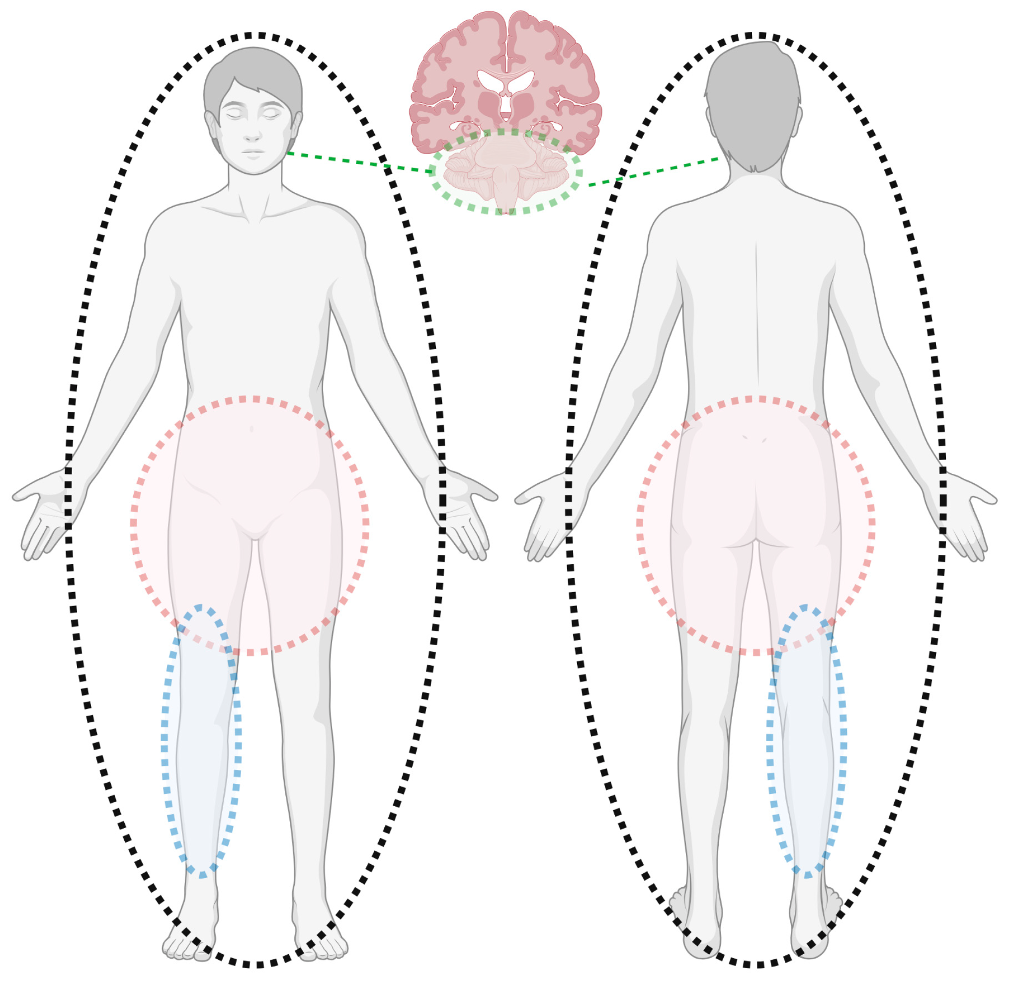

(Hội chứng siêu nam): thường có rối loạn về hệ vận động (cơ, xương) và hệ thần kinh.
Hội chứng Jacob
Kí hiệu XYY

Slide 66


ĐỘT BIẾN SỐ LƯỢNG NHIỄM SẮC THỂ
(Hội chứng Klinefelter): thường gây giảm khối lượng cơ trong cơ thể, lông mặt và mô vú mở rộng, tay chân dài, tinh hoàn phát triển kém nên nhỏ bình thường, nồng độ testosterone thấp, người mắc hội chứng này thường không có khả năng có con
Lệch bội
Hội chứng Klinefelter
Kí hiệu XXY
Tuyến vú phát triển
Tay và chân dài
Béo phì trung tâm
Tinh hoàn nhỏ, chắc

Slide 67


Hơn 80% trẻ sinh ra tử vong trong năm đầu tiên. Tuy nhiên, vẫn có trẻ có thể sống tới tuổi vị thành niên mặc dù rất hiếm.
Hội chứng Patau
thừa một NST ở cặp NST số 13

Slide 68
ĐỘT BIẾN SỐ LƯỢNG NHIỄM SẮC THỂ
Khái niệm
– Khái niệm đột biến số lượng NST: Đột biến số lượng NST là đột biến làm tăng hoặc giảm số lượng NST xảy ra ở một cặp hay tất cả các cặp NST.
Phân loại
Đột biến lệch bội
Đột biến đa bội

Slide 69

ĐỘT BIẾN SỐ LƯỢNG NHIỄM SẮC THỂ
Cho biết tế bào nào trong hình dưới đây mang đột biến lệch bội, tế bào mang đột biến đa bội?
Tế bào lưỡng bội (2n) | Tế bào đột biến số lượng NST
a)
b)
c)
d)

Slide 70
ĐỘT BIẾN SỐ LƯỢNG NHIỄM SẮC THỂ
Tế bào lưỡng bội (2n) | Tế bào đột biến số lượng NST
a)
b)
c)
d)
Lệch bội
Đa bội

Slide 71

ĐỘT BIẾN SỐ LƯỢNG NHIỄM SẮC THỂ
Hợp tử
Thể đa bội
Giảm phân II
Sự bất thường này xảy ra do thừa một bộ nhiễm sắc thể, nó có thể xảy ra trong quá trình thụ tinh hoặc quá trình tạo trứng hoặc tinh trùng.
Giảm phân I
Nhiễm sắc thể không phân li
Hợp tử đột biến 3n

Slide 72


ĐỘT BIẾN SỐ LƯỢNG NHIỄM SẮC THỂ
Ý nghĩa của đột biến nhiễm sắc thể
Giống chuối 2n có số lượng nhiễm sắc thể tiêu biểu cho loài chuối, trong khi giống chuối 3n có một bộ phận số nhiễm sắc thể gấp ba lần, tạo ra một đặc điểm tính trạng mới là không hạt. Điều này dẫn đến sự khác biệt trong cỡ trái, tính trạng, mức độ sinh sản và tính khả năng chịu đựng môi trường khác nhau giữa hai giống này.
Hình. Giống chuối 2n
Hình. Giống chuối 3n

Slide 73
1II. ĐỘT BIẾN NHIỄM SẮC THỂ
Đột biến nhiễm sắc thể là những biến đổi của nhiễm sắc thể liên quan đến cấu trúc và số lượng nhiễm sắc thể.
Các dạng đột biến nhiễm sắc thể thường gây hại cho cơ thể sinh vật, một số trường hợp có lợi và được ứng dụng trong thực tiễn. Đột biến nhiễm sắc thể tạo nguồn nguyên liệu cho quả trình chọn giống và tiến hoá của sinh vật.

Slide 74


Vận dụng
Hiện nay, các nhà khoa học đã tạo được nhiều giống cây ăn quả không hạt có hàm lượng dinh dưỡng và giá trị thương mại cao nhờ tạo giống mới bằng đột biến đa bội lẻ

Slide 75
LUYỆN TẬP

Slide 76




– Trong các đột biến ở Hình sau, cho biết đột biến nào có lợi, đột biến nào có hại đối với con người.
NST bình thường
NST đột biến cấu trúc
Râu ít phát triển
Tuyến vú phát triển
Tinh hoàn teo
Chân dài
a) Cà chua 3n quả to, không hạt
b) Cặp NST số 5 của người bình thường và của người bị hội chứng mèo kêu
c) Chuối tam bội không hạt
d) Hội chứng Kinefelter (44A + XXY). Cơ thể có nhiều dị dạng, vô sinh

Slide 77




– Trong các đột biến ở Hình, cho biết đột biến nào có lợi, đột biến nào có hại đối với con người.
Đột biến có lợi
Đột biến có hại
d) Hội chứng Kinefelter (44A + XXY). Cơ thể có nhiều dị dạng, vô sinh

Slide 78


KIẾN THỨC CỐT LÕI
Nhiễm sắc thể là cấu trúc mang thông tin di truyền của tế bào, được cấu tạo gồm DNA và protein loại histone. Mỗi loài sinh vật chứa bộ nhiễm sắc thể đặc trưng về số lượng và hình dạng.
Bộ nhiễm sắc thể được chia thành bộ nhiễm sắc thể lưỡng bội (chứa hai nhiễm sắc thể ở mỗi cập nhiễm sắc thể tương đồng) và đơn bội (chỉ chứa một nhiễm sắc thể của mỗi cặp nhiễm sắc thể tương đồng).

Slide 79
KIẾN THỨC CỐT LÕI
Nhiễm sắc thể có hình dạng đặc trưng như tâm cân, tâm lệch, tâm mút.
Tâm động là vị trí liên kết nhiễm sắc thể với thoi phân bào, tâm động chia nhiễm sắc thể thành hai cánh.
Nhiễm sắc thể gồm hai dạng, nhiễm sắc thể đơn và nhiễm sắc thể kép. Một nhiễm sắc thể kép gồm hai chromatid dính nhau tại tâm động.

Slide 80
KIẾN THỨC CỐT LÕI
Đột biến nhiễm sắc thể là những biến đổi của nhiễm sắc thể liên quan đến cấu trúc và số lượng nhiễm sắc thể
Các dạng đột biến nhiễm sắc thể thường gây hại cho cơ thể sinh vật, một số trường hợp có lợi và được ứng dụng trong thực tiễn. Đột biến nhiễm sắc thể tạo nguồn nguyên liệu cho quá trình chọn giống và tiến hoá của sinh vật.

Slide 81
ÔN TẬP

Slide 82

LUẬT CHƠI
Trò chơi: VÒNG QUAY MAY MẮN
- Lớp chia thành 4 nhóm.
- Có tất cả 4 câu hỏi, mỗi nhóm lần lượt trả lời 1 từng câu hỏi.
- Quay vòng quay, rơi vào ô nào nếu trả lời đúng câu hỏi cả nhóm sẽ nhận được phần thưởng tương ứng, trả lời sai, nhường quyền trả lời cho nhóm khác.

Slide 83






VÒNG QUAY
MAY MẮN
BÚt bi
Vở ghi
Điểm +
Vở ghi
1
2
3
Không có gì
Bút bi
4
5
6
Snack
Kẹo
QUAY

Slide 84
Câu 1. NST là gì?
A. NST là cấu trúc nằm trong nhân tế bào.
C. NST là cấu trúc nằm trong nhân tế bào, dễ bắt màu khi được nhuộm.
B. NST là cấu trúc nằm ngoài nhân tế bào, dễ bắt màu khi được nhuộm.
D. NST là cấu trúc nằm ngoài nhân tế bào.
QUAY VỀ

Slide 85
Câu 2. Cấu trúc hiển vi của NST được mô tả ở kỳ nào của quá trình phân bào?
A. Kỳ đầu.
C. Kỳ sau.
B. Kỳ giữa.
D. Kỳ cuối.
QUAY VỀ

Slide 86
Câu 3. Thành phần hoá học chủ yếu của NST là
A. protein và sợi nhiễm sắc
C. protein histone và DNA.
B. protein histone và acid nucleic.
D. protein albumin và acid nucleic.
QUAY VỀ

Slide 87
Câu 4. Cặp NST tương đồng là cặp gồm
A. hai NST giống hệt nhau về hình thái và kích thước.
C. hai chromatide giống hệt nhau, dính nhau ở tâm động.
B. hai NST có cùng 1 nguồn gốc từ bố hoặc mẹ.
D. hai chromatide có nguồn gốc khác nhau.
QUAY VỀ

Slide 88
Câu 5. NST thường tồn tại thành từng chiếc trong tế bào nào?
A. Hợp tử
C. Tế bào sinh dưỡng
B. Tế bào sinh dục sơ khai
D. Giao tử
QUAY VỀ

Slide 89
Câu 6. Quan sát trường hợp minh họa sau đây và hãy xác định đột biến này thuộc dạng nào?
ABCDEFGH ABCDEFG
A. Chuyển đoạn NST.
C. Lặp đoạn NST.
B. Mất đoạn NST.
D. Đảo đoạn NST
QUAY VỀ

Slide 90








DẶN DÒ VỀ NHÀ
Đọc lại bài và hoàn thành các bài tập trong vở giao bài tập
Tìm hiểu thêm những ứng dụng của đột biến nhiễm sắc thể trong đời sống
Đọc và tìm hiểu trước bài mới

Slide 91


CÁM ƠN CÁC EM ĐÃ THEO DÕI BÀI HỌC
KẾT THÚC
Khoa học tự nhiên 9

